Slide 3

基础课04 基本不等式
基础巩固练
基础巩固练
综合提升练
综合提升练
应用情境练
应用情境练
创新拓展练
创新拓展练

Slide 4
课时评价·提能

Slide 5

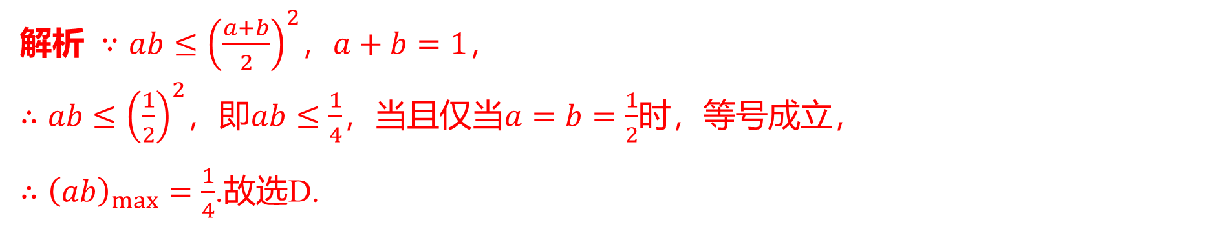
D
1.若实数$a$，$b$满足$a+b=1$，则$ab$ 的最大值为( ) .
A.2 B.1 C.$\frac{1}{2}$ D.$\frac{1}{4}$
解析 $∵ab≤{\left(\frac{a+b}{2}\right)}^{2}$，$a+b=1$ ，
$∴ab≤{\left(\frac{1}{2}\right)}^{2}$，即$ab≤\frac{1}{4}$，当且仅当$a=b=\frac{1}{2}$ 时，等号成立，
$∴{\left(ab\right)}_{max}=\frac{1}{4}$ .故选D.

Slide 6
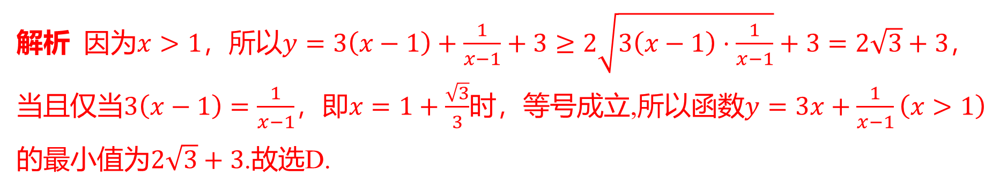
2.函数$y=3x+\frac{1}{x−1}\left(x>1\right)$ 的最小值为( ) .
D
A.4 B.$2\sqrt{3}−3$ C.$2\sqrt{3}$ D.$2\sqrt{3}+3$
解析 因为$x>1$，所以$y=3\left(x−1\right)+\frac{1}{x−1}+3≥2\sqrt{3\left(x−1\right)⋅\frac{1}{x−1}}+3=2\sqrt{3}+3$ ，
当且仅当$3\left(x−1\right)=\frac{1}{x−1}$，即$x=1+\frac{\sqrt{3}}{3}$时，等号成立,所以函数$y=3x+\frac{1}{x−1}\left(x>1\right)$
的最小值为$2\sqrt{3}+3$ .故选D.

Slide 7
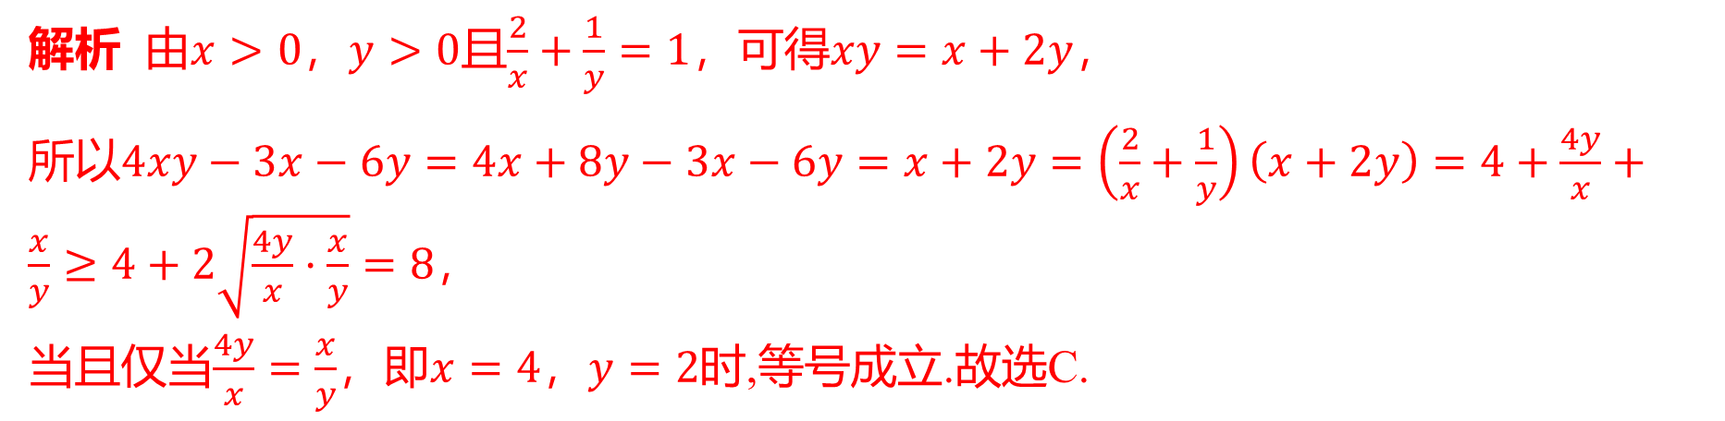
3.已知正实数$x$，$y$满足$\frac{2}{x}+\frac{1}{y}=1$，则$4xy−3x−6y$ 的最小值为( ) .
C
A.2 B.4 C.8 D.12
解析 由$x>0$，$y>0$且$\frac{2}{x}+\frac{1}{y}=1$，可得$xy=x+2y$ ，
所以$4xy−3x−6y=4x+8y−3x−6y=x+2y=\left(\frac{2}{x}+\frac{1}{y}\right)\left(x+2y\right)=4+\frac{4y}{x}+\frac{x}{y}≥4+2\sqrt{\frac{4y}{x}⋅\frac{x}{y}}=8$ ，
当且仅当$\frac{4y}{x}=\frac{x}{y}$，即$x=4$，$y=2$ 时,等号成立.故选C.

Slide 8
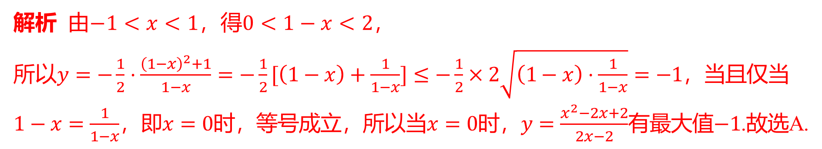
4.若$−1<x<1$，则$y=\frac{x^{2}−2x+2}{2x−2}$ 有( ) .
A
A.最大值$−1$ B.最小值$−1$ C.最大值1 D.最小值1
解析 由$−1<x<1$，得$0<1−x<2$ ，
所以$y=−\frac{1}{2}⋅\frac{{\left(1−x\right)}^{2}+1}{1−x}=−\frac{1}{2}[\left(1−x\right)+\frac{1}{1−x}]≤−\frac{1}{2}×2\sqrt{\left(1−x\right)⋅\frac{1}{1−x}}=−1$ ，当且仅当
$1−x=\frac{1}{1−x}$，即$x=0$时，等号成立，所以当$x=0$时，$y=\frac{x^{2}−2x+2}{2x−2}$有最大值$−1$ .故选A.

Slide 9
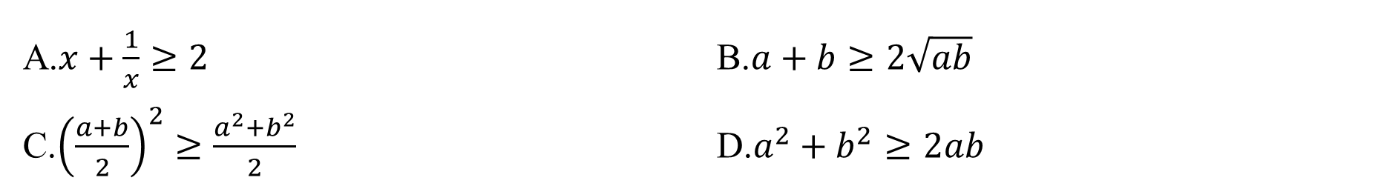
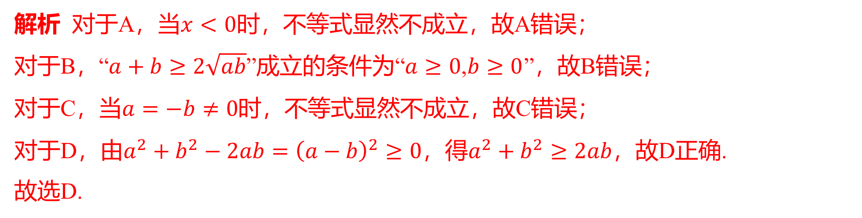
D
5.下列不等式恒成立的是( ) .
A.$x+\frac{1}{x}≥2$ B.$a+b≥2\sqrt{ab}$
C.${\left(\frac{a+b}{2}\right)}^{2}≥\frac{a^{2}+b^{2}}{2}$ D.$a^{2}+b^{2}≥2ab$
解析 对于A，当$x<0$ 时，不等式显然不成立，故A错误；
对于B，“$a+b≥2\sqrt{ab}$”成立的条件为“$a≥0$,$b≥0$ ”，故B错误；
对于C，当$a=−b≠0$ 时，不等式显然不成立，故C错误；
对于D，由$a^{2}+b^{2}−2ab={\left(a−b\right)}^{2}≥0$，得$a^{2}+b^{2}≥2ab$ ，故D正确.
故选D.

Slide 10
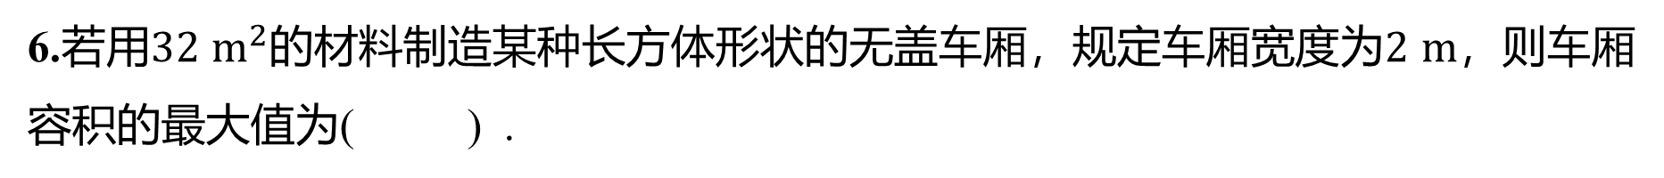
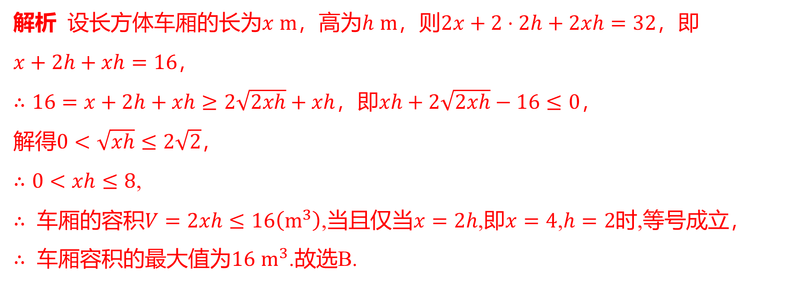
6.若用$32 m^{2}$的材料制造某种长方体形状的无盖车厢，规定车厢宽度为$2 m$ ，则车厢
容积的最大值为( ) .
B
A.$\left(38−3\sqrt{73}\right) m^{3}$ B.$16 m^{3}$ C.$4\sqrt{2} m^{3}$ D.$14 m^{3}$
解析 设长方体车厢的长为$x m$，高为$h m$，则$2x+2⋅2h+2xh=32$ ，即
$x+2h+xh=16$ ，
$∴16=x+2h+xh≥2\sqrt{2xh}+xh$，即$xh+2\sqrt{2xh}−16≤0$ ，
解得$0<\sqrt{xh}≤2\sqrt{2}$ ，
$∴0<xh≤8$ ,
$∴$ 车厢的容积$V=2xh≤16\left(m^{3}\right)$,当且仅当$x=2h$,即$x=4$,$h=2$ 时,等号成立，
$∴$ 车厢容积的最大值为$16 m^{3}$ .故选B.

Slide 11
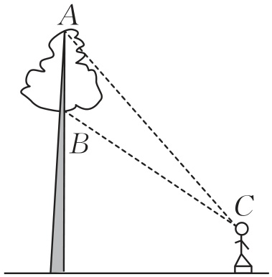
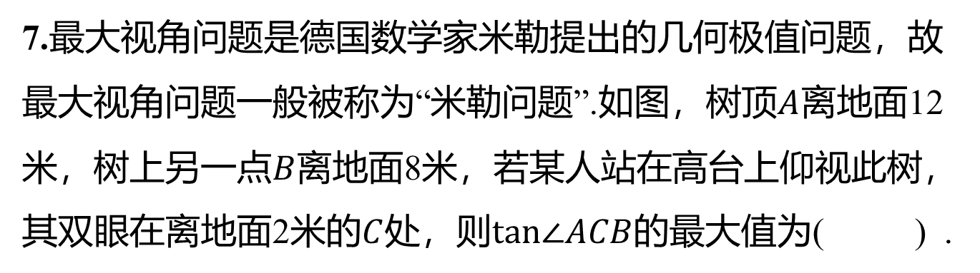
7.最大视角问题是德国数学家米勒提出的几何极值问题，故
最大视角问题一般被称为“米勒问题”.如图，树顶$A$ 离地面12
米，树上另一点$B$ 离地面8米，若某人站在高台上仰视此树，
其双眼在离地面2米的$C$处，则$tan∠ACB$ 的最大值为( ) .
C
A.$\frac{\sqrt{5}}{5}$ B.$\frac{\sqrt{10}}{10}$ C.$\frac{\sqrt{15}}{15}$ D.$\frac{\sqrt{5}}{10}$

Slide 12
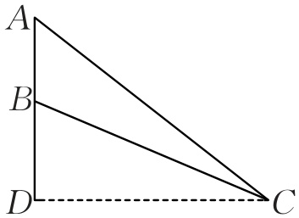
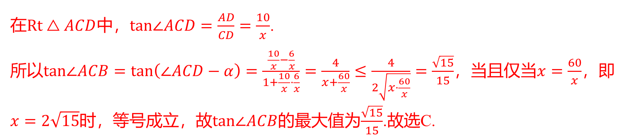
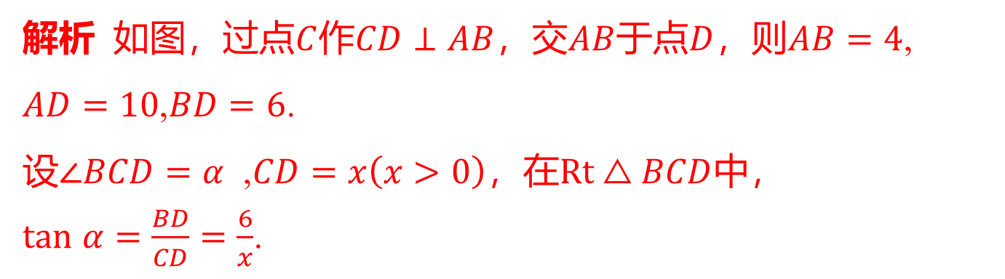
解析 如图，过点$C$作$CD⊥AB$，交$AB$于点$D$，则$AB=4$ ,
$AD=10$,$BD=6$ .
设$∠BCD=α$ ,$CD=x\left(x>0\right)$，在$Rt△BCD$ 中，
$tan α=\frac{BD}{CD}=\frac{6}{x}$ .
在$Rt△ACD$中，$tan∠ACD=\frac{AD}{CD}=\frac{10}{x}$ .
所以$tan∠ACB=tan\left(∠ACD−α\right)=\frac{\frac{10}{x}−\frac{6}{x}}{1+\frac{10}{x}⋅\frac{6}{x}}=\frac{4}{x+\frac{60}{x}}≤\frac{4}{2\sqrt{x⋅\frac{60}{x}}}=\frac{\sqrt{15}}{15}$，当且仅当$x=\frac{60}{x}$ ，即
$x=2\sqrt{15}$时，等号成立，故$tan∠ACB$的最大值为$\frac{\sqrt{15}}{15}$ .故选C.

Slide 13
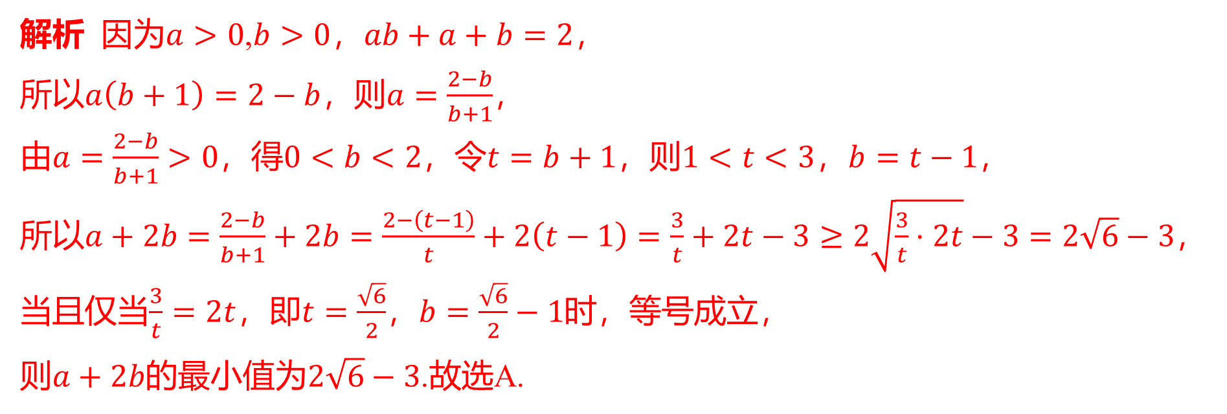
A
8.已知正实数$a$，$b$满足$ab+a+b=2$，则$a+2b$ 的最小值为( ) .
A.$2\sqrt{6}−3$ B.$2\sqrt{2}$ C.1 D.$\sqrt{2}$
解析 因为$a>0$,$b>0$，$ab+a+b=2$ ，
所以$a\left(b+1\right)=2−b$，则$a=\frac{2−b}{b+1}$ ，
由$a=\frac{2−b}{b+1}>0$，得$0<b<2$，令$t=b+1$，则$1<t<3$，$b=t−1$ ，
所以$a+2b=\frac{2−b}{b+1}+2b=\frac{2−\left(t−1\right)}{t}+2\left(t−1\right)=\frac{3}{t}+2t−3≥2\sqrt{\frac{3}{t}⋅2t}−3=2\sqrt{6}−3$ ，
当且仅当$\frac{3}{t}=2t$，即$t=\frac{\sqrt{6}}{2}$，$b=\frac{\sqrt{6}}{2}−1$ 时，等号成立，
则$a+2b$的最小值为$2\sqrt{6}−3$ .故选A.

Slide 14

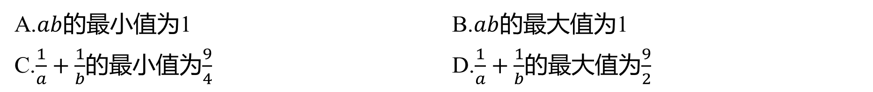
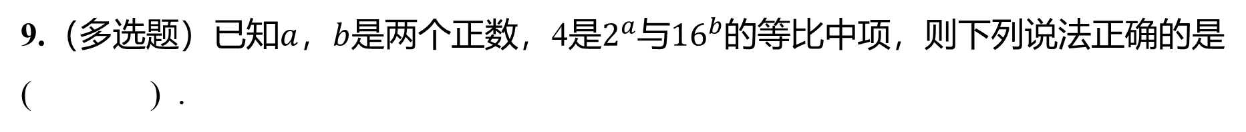
9.（多选题）已知$a$，$b$是两个正数，4是$2^{a}$与${16}^{b}$ 的等比中项，则下列说法正确的是
( ) .
BC
A.$ab$的最小值为1 B.$ab$ 的最大值为1
C.$\frac{1}{a}+\frac{1}{b}$的最小值为$\frac{9}{4}$ D.$\frac{1}{a}+\frac{1}{b}$的最大值为$\frac{9}{2}$

Slide 15
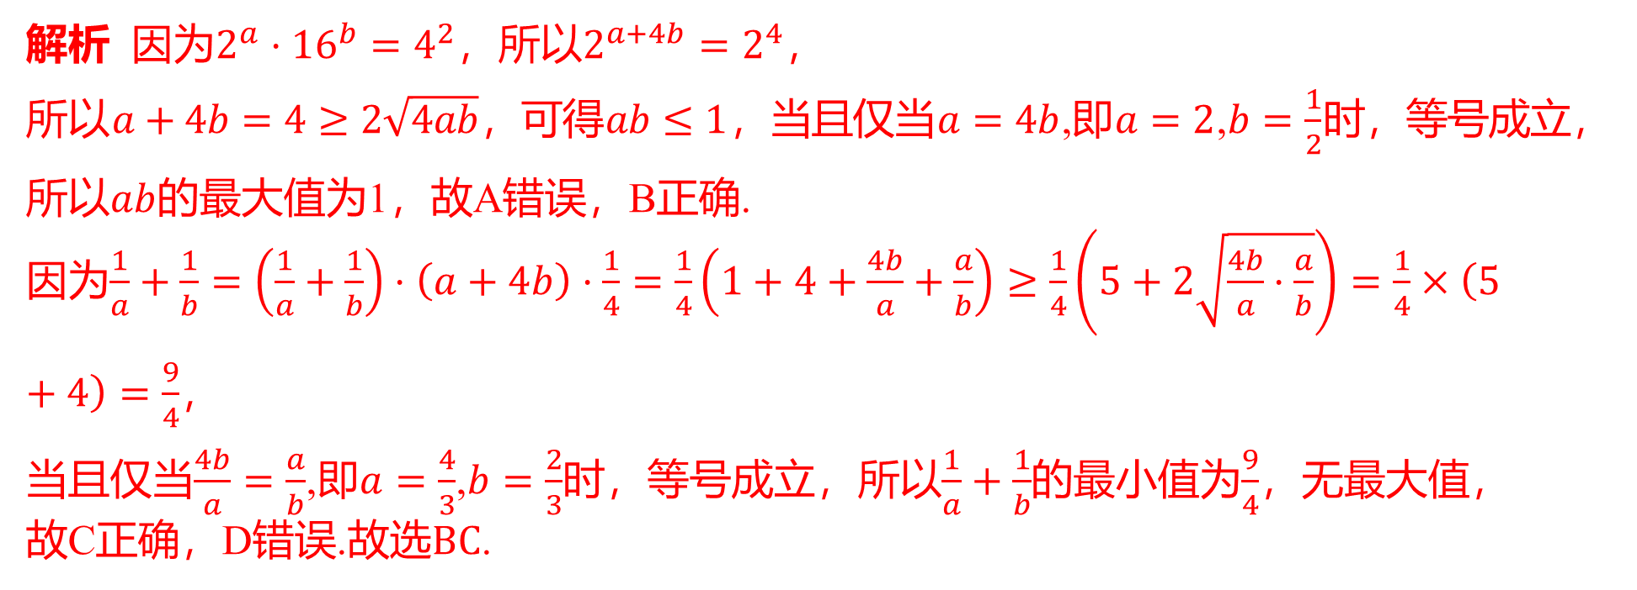
解析 因为$2^{a}⋅{16}^{b}=4^{2}$，所以$2^{a+4b}=2^{4}$ ，
所以$a+4b=4≥2\sqrt{4ab}$，可得$ab≤1$，当且仅当$a=4b$,即$a=2$,$b=\frac{1}{2}$ 时，等号成立，
所以$ab$ 的最大值为1，故A错误，B正确.
因为$\frac{1}{a}+\frac{1}{b}=\left(\frac{1}{a}+\frac{1}{b}\right)⋅\left(a+4b\right)⋅\frac{1}{4}=\frac{1}{4}\left(1+4+\frac{4b}{a}+\frac{a}{b}\right)≥\frac{1}{4}\left(5+2\sqrt{\frac{4b}{a}⋅\frac{a}{b}}\right)=\frac{1}{4}×\left(5+4\right)=\frac{9}{4}$ ，
当且仅当$\frac{4b}{a}=\frac{a}{b}$,即$a=\frac{4}{3}$,$b=\frac{2}{3}$时，等号成立，所以$\frac{1}{a}+\frac{1}{b}$的最小值为$\frac{9}{4}$ ，无最大值，
故C正确，D错误.故选$BC$ .

Slide 16
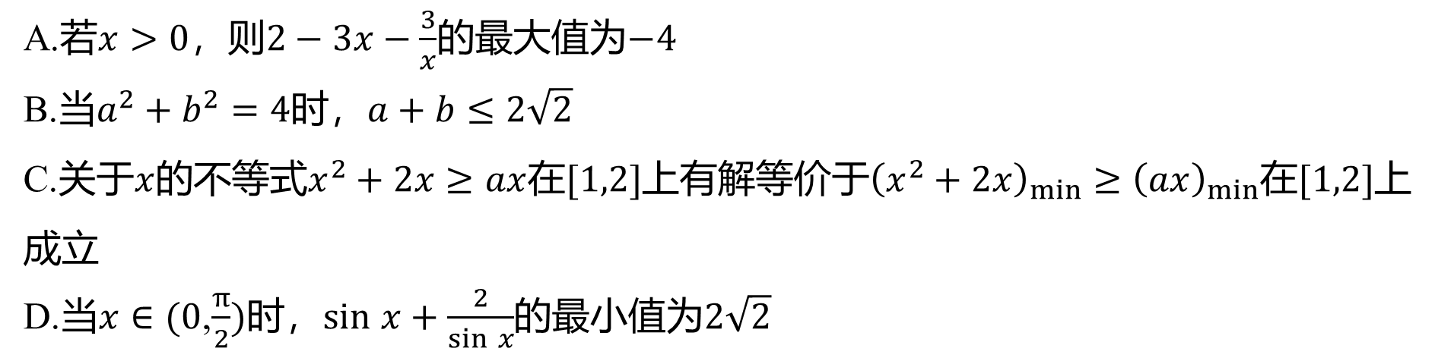
AB
10.（多选题）以下说法正确的是( ) .
A.若$x>0$，则$2−3x−\frac{3}{x}$的最大值为$−4$
B.当$a^{2}+b^{2}=4$时，$a+b≤2\sqrt{2}$
C.关于$x$的不等式$x^{2}+2x≥ax$在$[1,2]$上有解等价于${\left(x^{2}+2x\right)}_{min}≥{\left(ax\right)}_{min}$在$[1,2]$ 上
成立
D.当$x∈(0$,$\frac{π}{2})$时，$sin x+\frac{2}{sin x}$的最小值为$2\sqrt{2}$

Slide 17
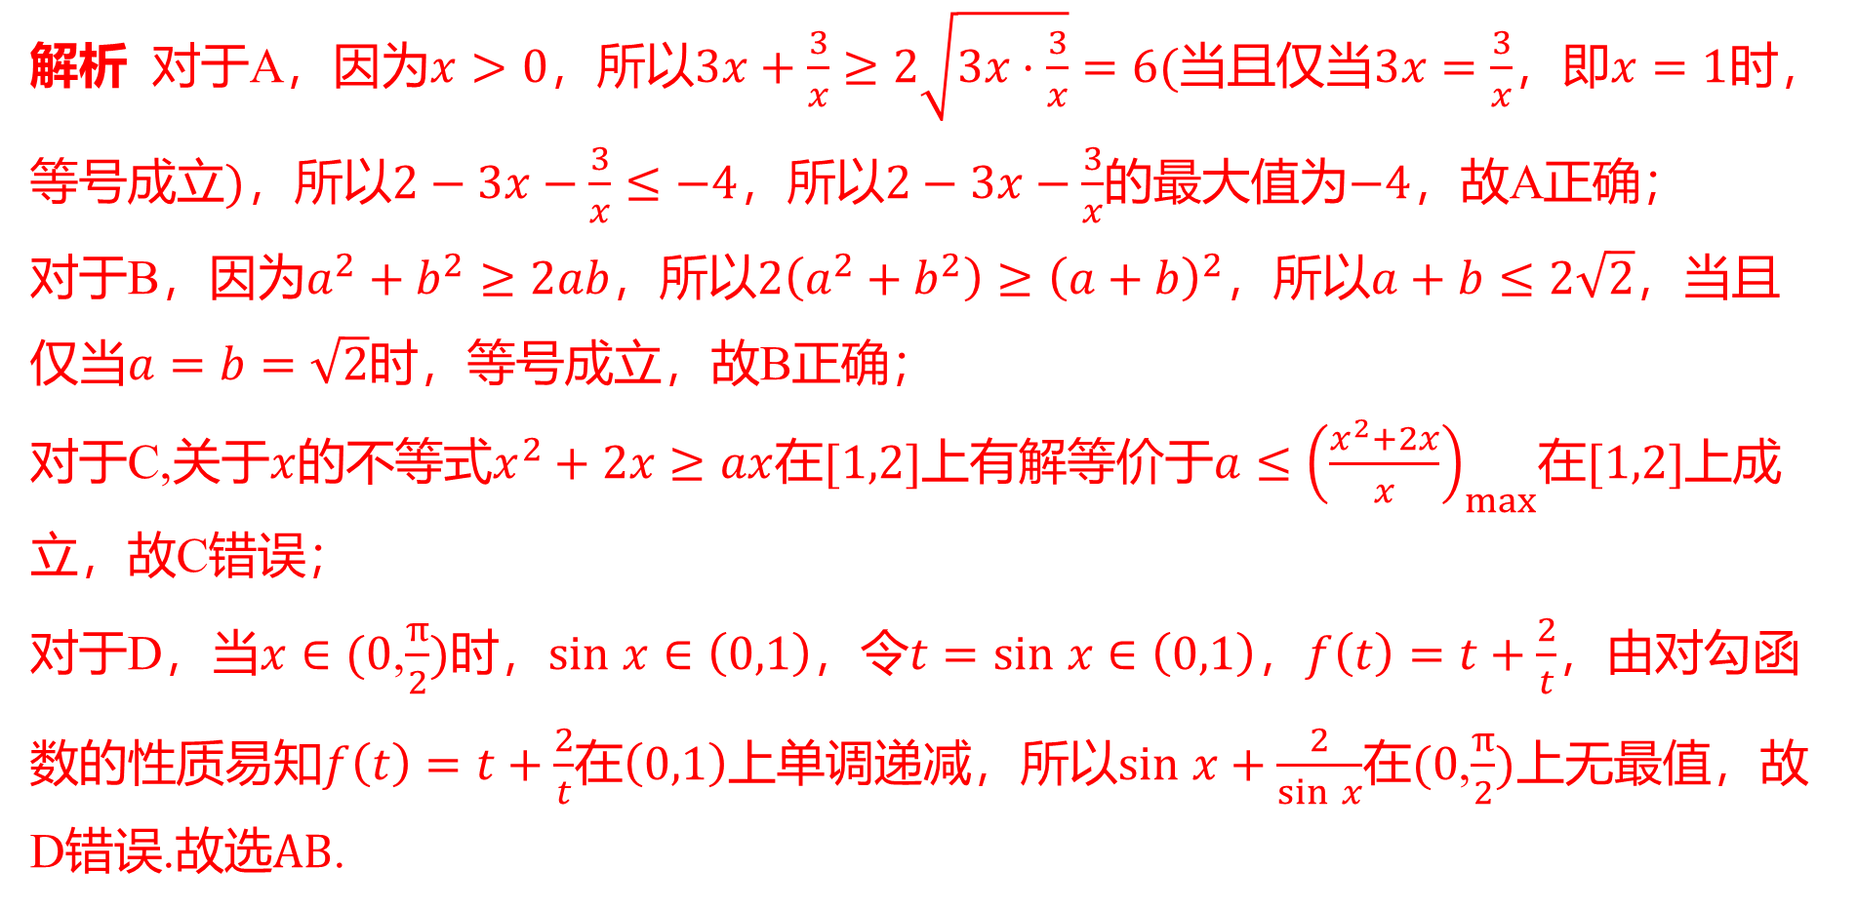
解析 对于A，因为$x>0$，所以$3x+\frac{3}{x}≥2\sqrt{3x⋅\frac{3}{x}}=6($当且仅当$3x=\frac{3}{x}$，即$x=1$ 时，
等号成立$)$，所以$2−3x−\frac{3}{x}≤−4$，所以$2−3x−\frac{3}{x}$的最大值为$−4$ ，故A正确；
对于B，因为$a^{2}+b^{2}≥2ab$，所以$2\left(a^{2}+b^{2}\right)≥{\left(a+b\right)}^{2}$，所以$a+b≤2\sqrt{2}$ ，当且
仅当$a=b=\sqrt{2}$ 时，等号成立，故B正确；
对于C,关于$x$的不等式$x^{2}+2x≥ax$在$[1,2]$上有解等价于$a≤{\left(\frac{x^{2}+2x}{x}\right)}_{max}$在$[1,2]$ 上成
立，故C错误；
对于D，当$x∈(0$,$\frac{π}{2})$时，$sin x∈\left(0,1\right)$，令$t=sin x∈\left(0,1\right)$，$f\left(t\right)=t+\frac{2}{t}$ ，由对勾函
数的性质易知$f\left(t\right)=t+\frac{2}{t}$在$\left(0,1\right)$上单调递减，所以$sin x+\frac{2}{sin x}$在$(0$,$\frac{π}{2})$ 上无最值，故
D错误.故选$AB$ .

Slide 18
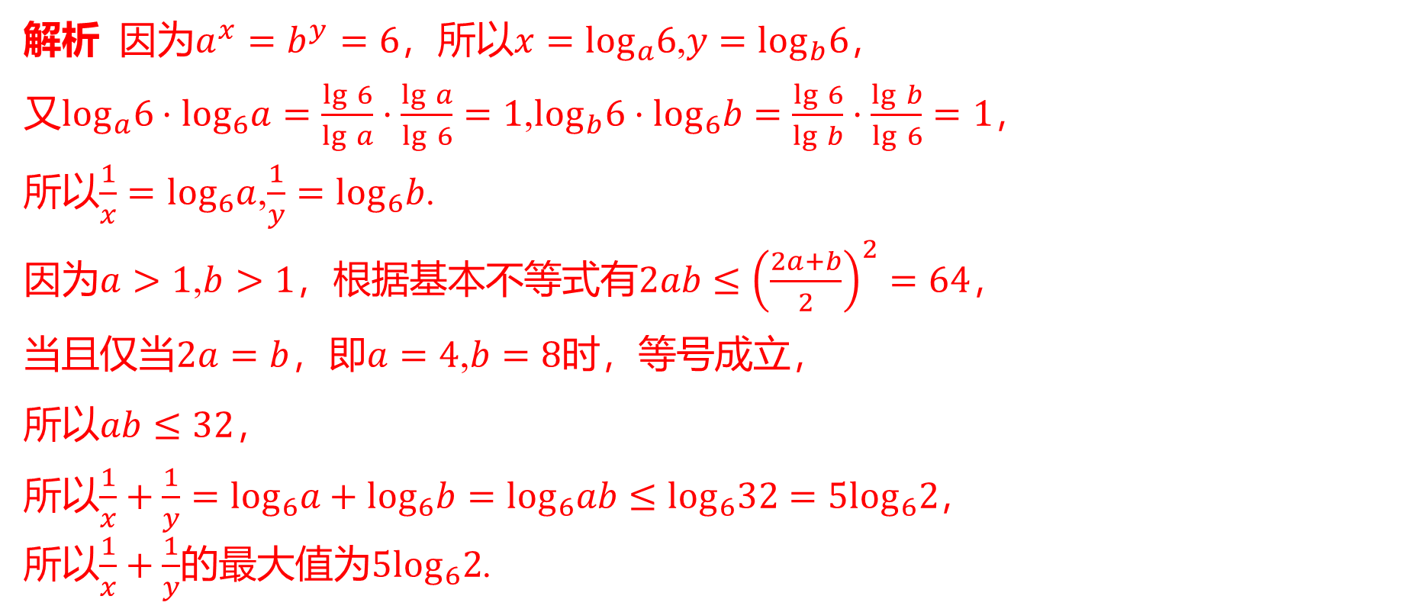

11.设$x$,$y∈R$,$a>1$,$b>1$，若$a^{x}=b^{y}=6$,$2a+b=16$，则$\frac{1}{x}+\frac{1}{y}$ 的最大值为_______.
$5\log_{6}2$
解析 因为$a^{x}=b^{y}=6$，所以$x=\log_{a}6$,$y=\log_{b}6$ ，
又$\log_{a}6⋅\log_{6}a=\frac{lg 6}{lg a}⋅\frac{lg a}{lg 6}=1$,$\log_{b}6⋅\log_{6}b=\frac{lg 6}{lg b}⋅\frac{lg b}{lg 6}=1$ ，
所以$\frac{1}{x}=\log_{6}a$,$\frac{1}{y}=\log_{6}b$ .
因为$a>1$,$b>1$，根据基本不等式有$2ab≤{\left(\frac{2a+b}{2}\right)}^{2}=64$ ，
当且仅当$2a=b$，即$a=4$,$b=8$ 时，等号成立，
所以$ab≤32$ ，
所以$\frac{1}{x}+\frac{1}{y}=\log_{6}a+\log_{6}b=\log_{6}ab≤\log_{6}32=5\log_{6}2$ ，
所以$\frac{1}{x}+\frac{1}{y}$的最大值为$5\log_{6}2$ .

Slide 19
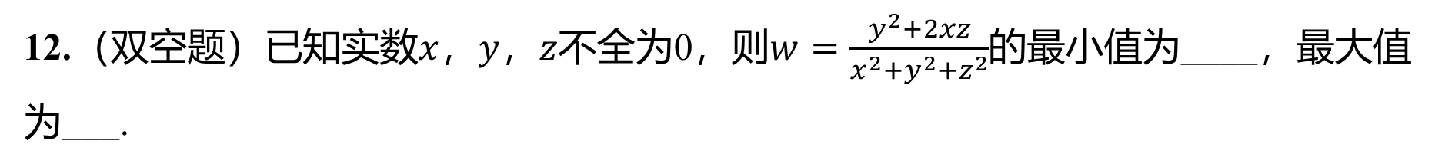
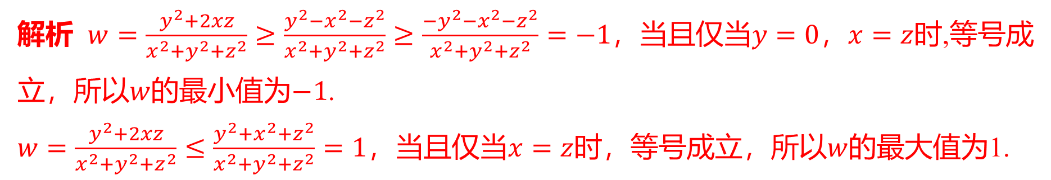

12.（双空题）已知实数$x$，$y$，$z$不全为0，则$w=\frac{y^{2}+2xz}{x^{2}+y^{2}+z^{2}}$ 的最小值为____，最大值
为___.
$−1$
1
解析 $w=\frac{y^{2}+2xz}{x^{2}+y^{2}+z^{2}}≥\frac{y^{2}−x^{2}−z^{2}}{x^{2}+y^{2}+z^{2}}≥\frac{−y^{2}−x^{2}−z^{2}}{x^{2}+y^{2}+z^{2}}=−1$，当且仅当$y=0$，$x=z$ 时,等号成
立，所以$w$的最小值为$−1$ .
$w=\frac{y^{2}+2xz}{x^{2}+y^{2}+z^{2}}≤\frac{y^{2}+x^{2}+z^{2}}{x^{2}+y^{2}+z^{2}}=1$，当且仅当$x=z$时，等号成立，所以$w$ 的最大值为1.

Slide 20

13.某社区决定建立一个取暖供热站.已知供热站每月自然消费（单位：万元）与供热
站到社区的距离（单位：千米）成反比，每月供热费（单位：万元）与供热站到社
区的距离成正比.如果在距离社区20千米处建立供热站，自然消费与供热费分别为0.5
万元和8万元，那么要使这两项费用之和最小，供热站应建在离社区___千米处.
5

Slide 21
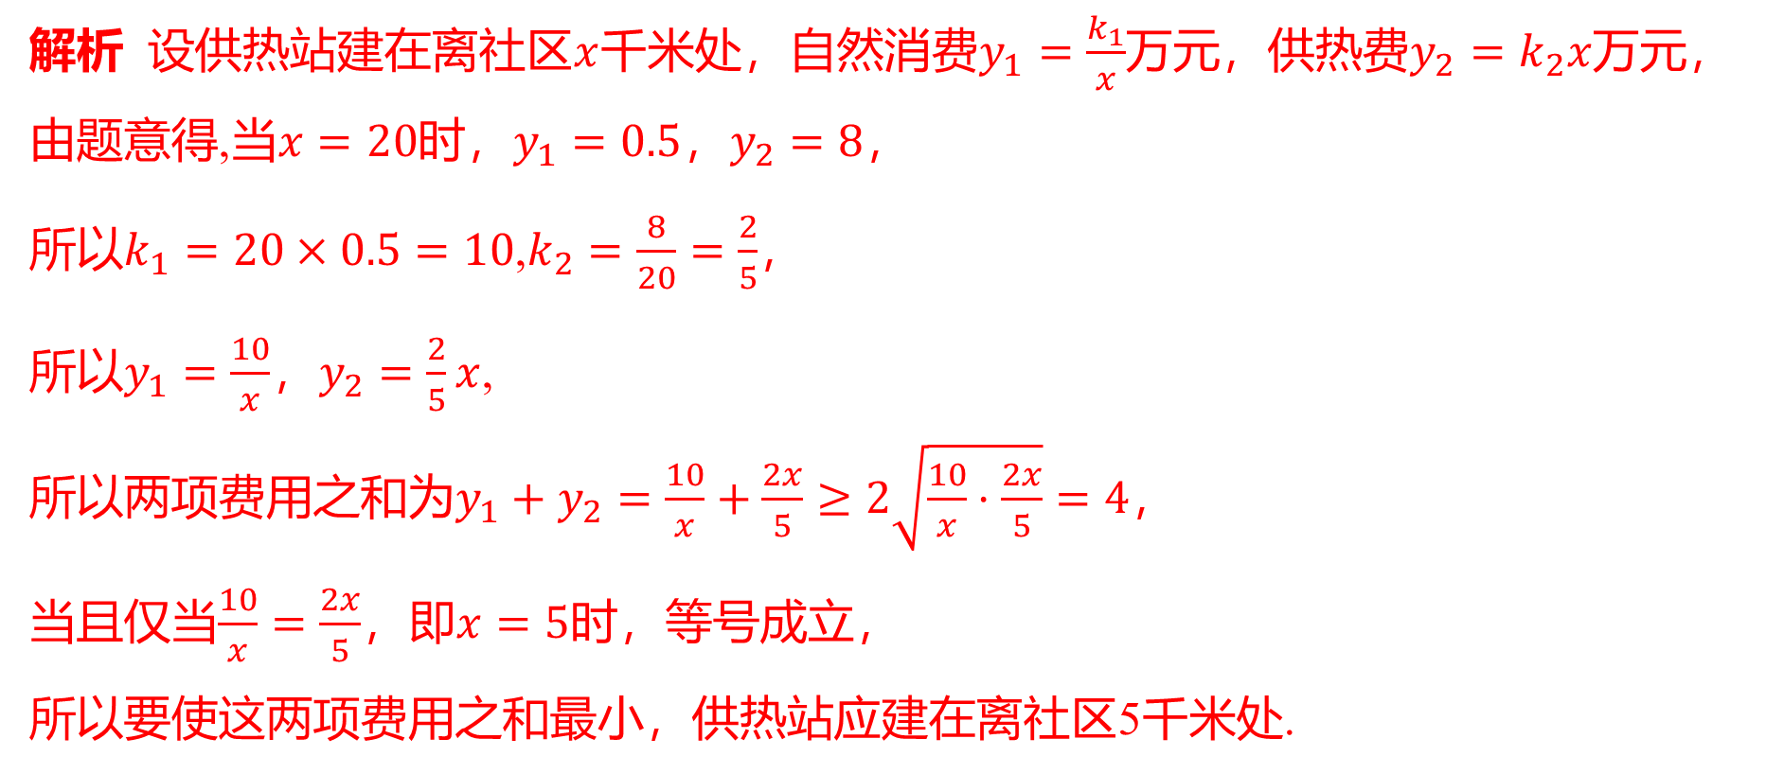
解析 设供热站建在离社区$x$千米处，自然消费$y_{1}=\frac{k_{1}}{x}$万元，供热费$y_{2}=k_{2}x$ 万元，
由题意得,当$x=20$时，$y_{1}=0.5$，$y_{2}=8$ ，
所以$k_{1}=20×0.5=10$,$k_{2}=\frac{8}{20}=\frac{2}{5}$ ，
所以$y_{1}=\frac{10}{x}$，$y_{2}=\frac{2}{5}x$ ,
所以两项费用之和为$y_{1}+y_{2}=\frac{10}{x}+\frac{2x}{5}≥2\sqrt{\frac{10}{x}⋅\frac{2x}{5}}=4$ ，
当且仅当$\frac{10}{x}=\frac{2x}{5}$，即$x=5$ 时，等号成立，
所以要使这两项费用之和最小，供热站应建在离社区5千米处.

Slide 22
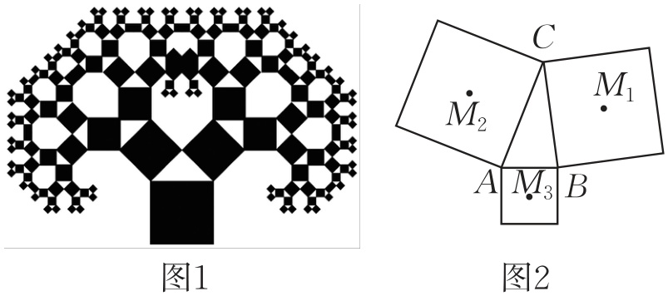
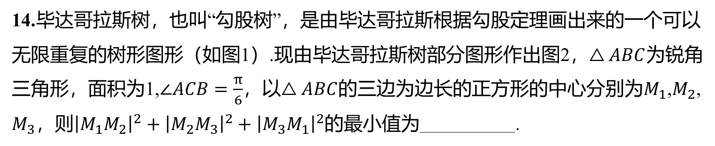

14.毕达哥拉斯树，也叫“勾股树”，是由毕达哥拉斯根据勾股定理画出来的一个可以
无限重复的树形图形（如图1）.现由毕达哥拉斯树部分图形作出图2，$△ABC$ 为锐角
三角形，面积为1,$∠ACB=\frac{π}{6}$，以$△ABC$的三边为边长的正方形的中心分别为$M_{1}$,$M_{2}$ ,
$M_{3}$，则${\left|M_{1}M_{2}\right|}^{2}+{\left|M_{2}M_{3}\right|}^{2}+{\left|M_{3}M_{1}\right|}^{2}$ 的最小值为__________.
$22−4\sqrt{3}$

Slide 23
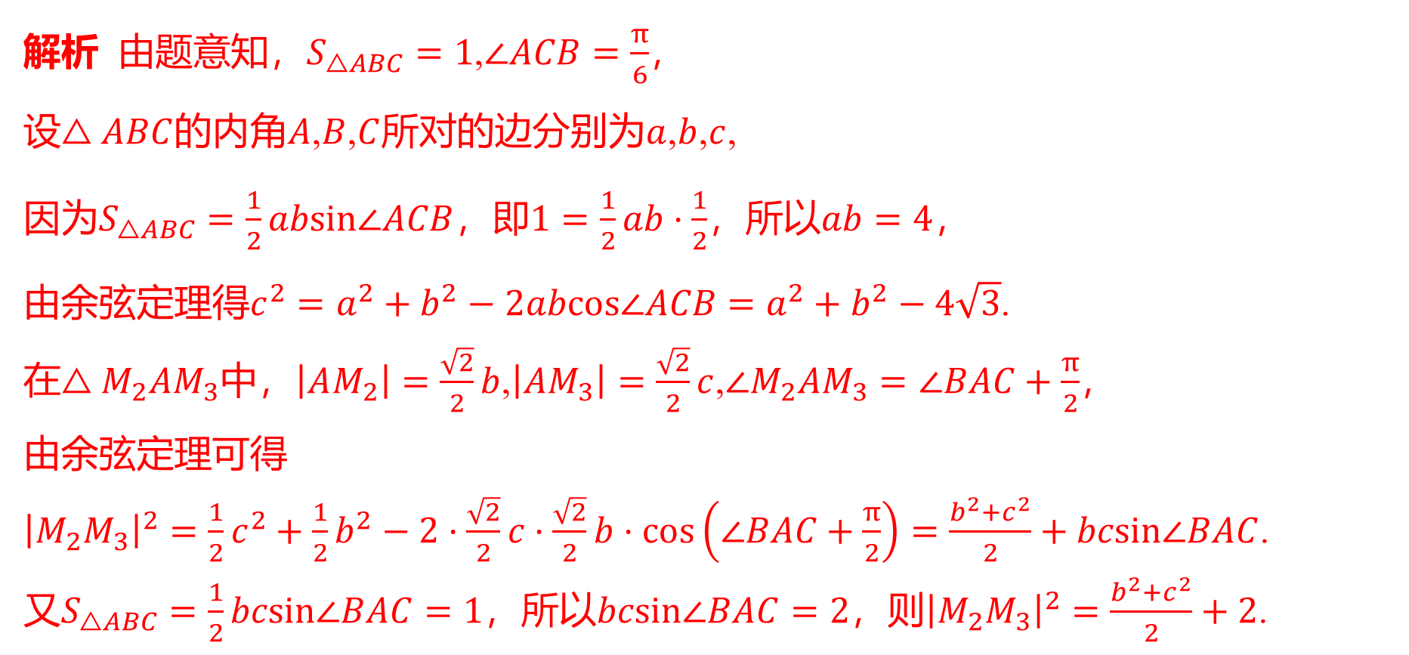
解析 由题意知，$S_{△ABC}=1$,$∠ACB=\frac{π}{6}$ ，
设$△ABC$的内角$A$,$B$,$C$所对的边分别为$a$,$b$,$c$ ,
因为$S_{△ABC}=\frac{1}{2}absin∠ACB$，即$1=\frac{1}{2}ab⋅\frac{1}{2}$，所以$ab=4$ ，
由余弦定理得$c^{2}=a^{2}+b^{2}−2abcos∠ACB=a^{2}+b^{2}−4\sqrt{3}$ .
在$△M_{2}AM_{3}$中，$\left|AM_{2}\right|=\frac{\sqrt{2}}{2}b$,$\left|AM_{3}\right|=\frac{\sqrt{2}}{2}c$,$∠M_{2}AM_{3}=∠BAC+\frac{π}{2}$ ，
由余弦定理可得
${\left|M_{2}M_{3}\right|}^{2}=\frac{1}{2}c^{2}+\frac{1}{2}b^{2}−2⋅\frac{\sqrt{2}}{2}c⋅\frac{\sqrt{2}}{2}b⋅cos\left(∠BAC+\frac{π}{2}\right)=\frac{b^{2}+c^{2}}{2}+bcsin∠BAC$ .
又$S_{△ABC}=\frac{1}{2}bcsin∠BAC=1$，所以$bcsin∠BAC=2$，则${\left|M_{2}M_{3}\right|}^{2}=\frac{b^{2}+c^{2}}{2}+2$ .

Slide 24
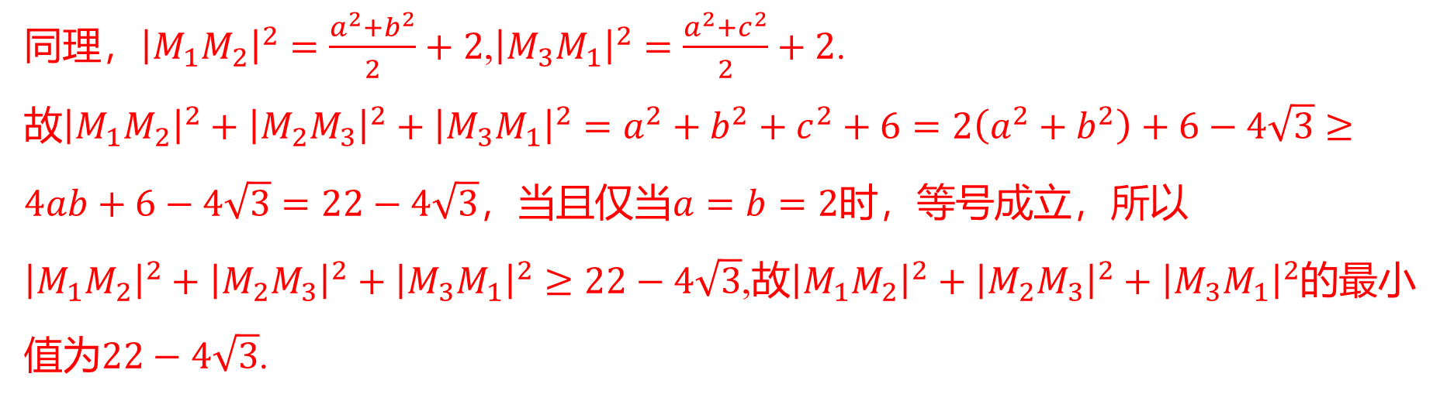
同理，${\left|M_{1}M_{2}\right|}^{2}=\frac{a^{2}+b^{2}}{2}+2$,${\left|M_{3}M_{1}\right|}^{2}=\frac{a^{2}+c^{2}}{2}+2$ .
故${\left|M_{1}M_{2}\right|}^{2}+{\left|M_{2}M_{3}\right|}^{2}+{\left|M_{3}M_{1}\right|}^{2}=a^{2}+b^{2}+c^{2}+6=2\left(a^{2}+b^{2}\right)+6−4\sqrt{3}≥4ab+6−4\sqrt{3}=22−4\sqrt{3}$，当且仅当$a=b=2$ 时，等号成立，所以
${\left|M_{1}M_{2}\right|}^{2}+{\left|M_{2}M_{3}\right|}^{2}+{\left|M_{3}M_{1}\right|}^{2}≥22−4\sqrt{3}$,故${\left|M_{1}M_{2}\right|}^{2}+{\left|M_{2}M_{3}\right|}^{2}+{\left|M_{3}M_{1}\right|}^{2}$ 的最小
值为$22−4\sqrt{3}$ .

Slide 25

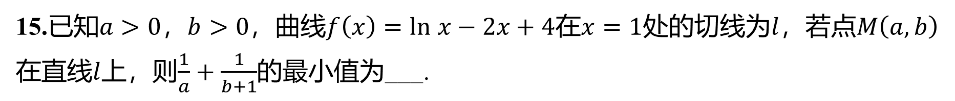
15.已知$a>0$，$b>0$，曲线$f\left(x\right)=ln x−2x+4$在$x=1$处的切线为$l$，若点$M\left(a,b\right)$
在直线$l$上，则$\frac{1}{a}+\frac{1}{b+1}$ 的最小值为___.
1

Slide 26
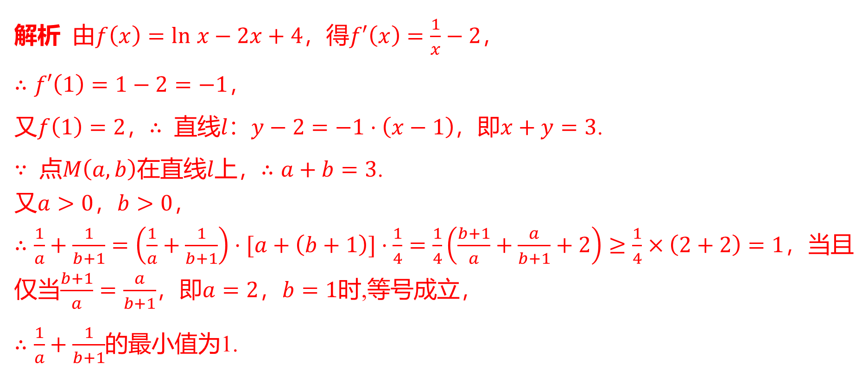
解析 由$f\left(x\right)=ln x−2x+4$，得$f′\left(x\right)=\frac{1}{x}−2$ ，
$∴f′\left(1\right)=1−2=−1$ ，
又$f\left(1\right)=2$，$∴$ 直线$l\text{：}y−2=−1⋅\left(x−1\right)$，即$x+y=3$ .
$∵$ 点$M\left(a,b\right)$在直线$l$上，$∴a+b=3$ .
又$a>0$，$b>0$ ，
$∴\frac{1}{a}+\frac{1}{b+1}=\left(\frac{1}{a}+\frac{1}{b+1}\right)⋅[a+\left(b+1\right)]⋅\frac{1}{4}=\frac{1}{4}\left(\frac{b+1}{a}+\frac{a}{b+1}+2\right)≥\frac{1}{4}×\left(2+2\right)=1$ ，当且
仅当$\frac{b+1}{a}=\frac{a}{b+1}$，即$a=2$，$b=1$ 时,等号成立，
$∴\frac{1}{a}+\frac{1}{b+1}$ 的最小值为1.

Slide 27
16.已知函数$f\left(x\right)=mx^{2}+nx\left(m>0\right)$ .
（1）若$f\left(1\right)=1$，且$n>−2$，求$\frac{1}{m+1}+\frac{1}{n+2}$ 的最小值.
（2）求证：函数$y=f\left(x\right)$在$[1,2]$上单调的充要条件是$f\left(2\right)f\left(4\right)≥0$ .

Slide 28
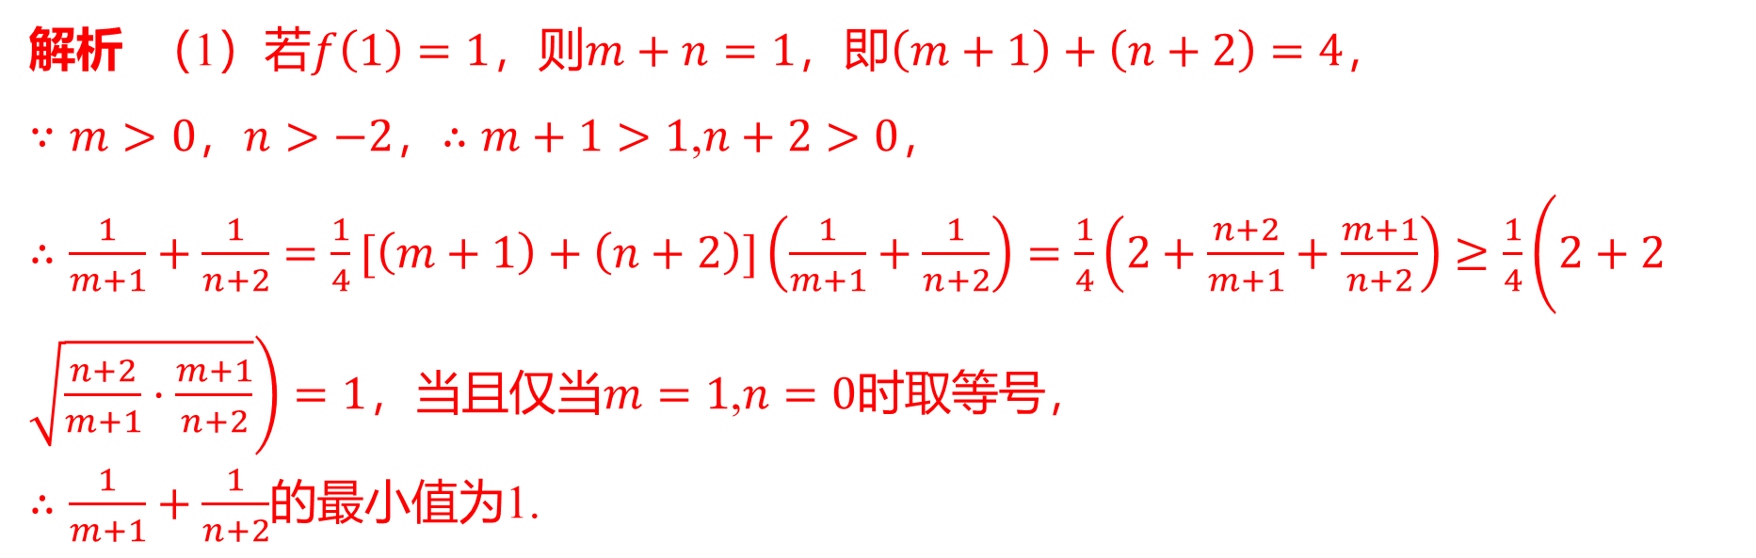
解析 （1）若$f\left(1\right)=1$，则$m+n=1$，即$\left(m+1\right)+\left(n+2\right)=4$ ，
$∵m>0$，$n>−2$，$∴m+1>1$,$n+2>0$ ，
$∴\frac{1}{m+1}+\frac{1}{n+2}=\frac{1}{4}[\left(m+1\right)+\left(n+2\right)]\left(\frac{1}{m+1}+\frac{1}{n+2}\right)=\frac{1}{4}\left(2+\frac{n+2}{m+1}+\frac{m+1}{n+2}\right)≥\frac{1}{4}\left(2+2\sqrt{\frac{n+2}{m+1}⋅\frac{m+1}{n+2}}\right)=1$，当且仅当$m=1$,$n=0$ 时取等号，
$∴\frac{1}{m+1}+\frac{1}{n+2}$ 的最小值为1.

Slide 29
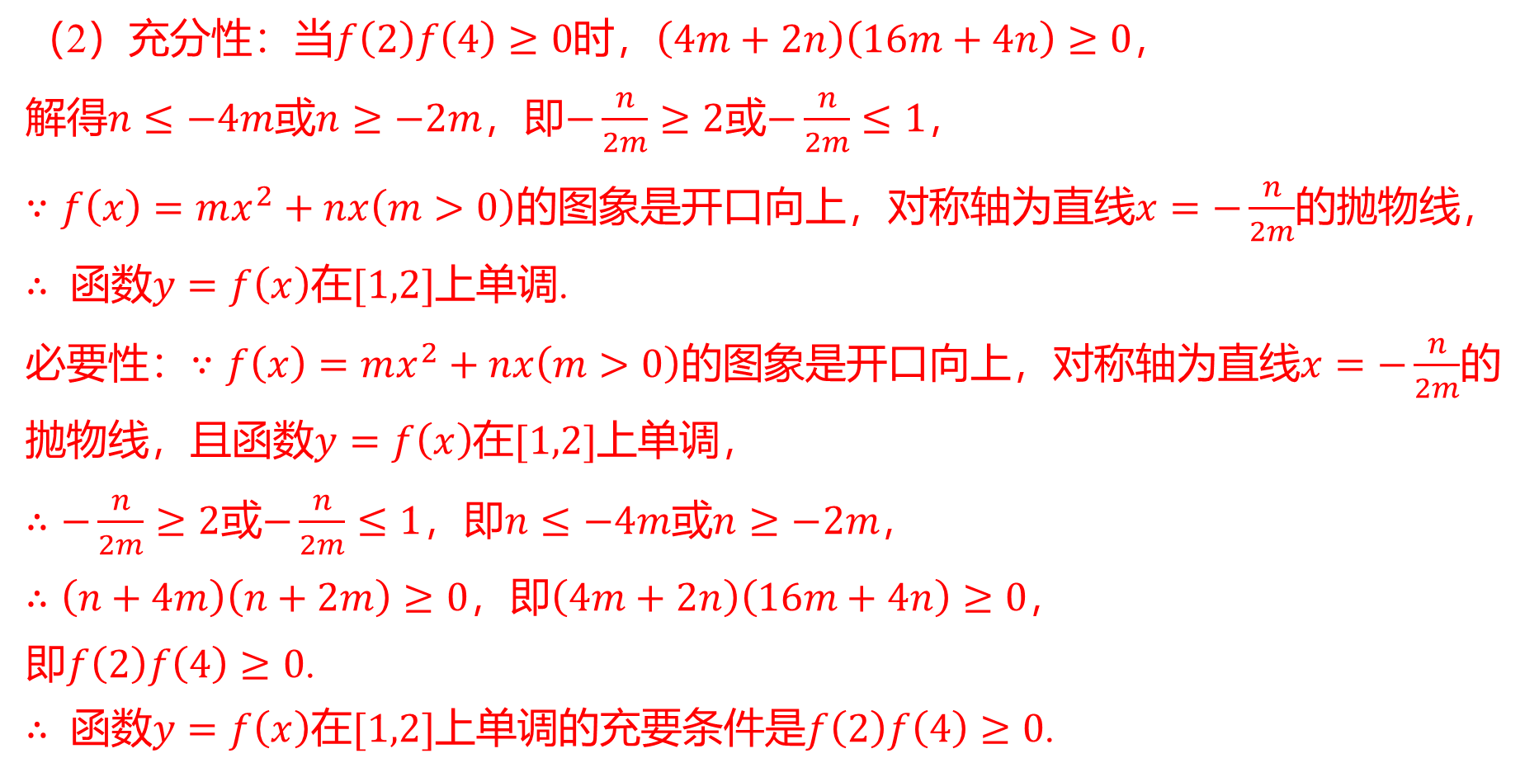
（2）充分性：当$f\left(2\right)f\left(4\right)≥0$时，$\left(4m+2n\right)\left(16m+4n\right)≥0$ ，
解得$n≤−4m$或$n≥−2m$，即$−\frac{n}{2m}≥2$或$−\frac{n}{2m}≤1$ ，
$∵f\left(x\right)=mx^{2}+nx\left(m>0\right)$的图象是开口向上，对称轴为直线$x=−\frac{n}{2m}$ 的抛物线，
$∴$ 函数$y=f\left(x\right)$在$[1,2]$ 上单调.
必要性：$∵f\left(x\right)=mx^{2}+nx\left(m>0\right)$的图象是开口向上，对称轴为直线$x=−\frac{n}{2m}$ 的
抛物线，且函数$y=f\left(x\right)$在$[1,2]$ 上单调，
$∴−\frac{n}{2m}≥2$或$−\frac{n}{2m}≤1$，即$n≤−4m$或$n≥−2m$ ，
$∴\left(n+4m\right)\left(n+2m\right)≥0$，即$\left(4m+2n\right)\left(16m+4n\right)≥0$ ，
即$f\left(2\right)f\left(4\right)≥0$ .
$∴$ 函数$y=f\left(x\right)$在$[1,2]$上单调的充要条件是$f\left(2\right)f\left(4\right)≥0$ .

